Slide 1



«Юные Огнеборцы»
При поддержке правительства
Вологодской области и молодёжного центра «Содружество»
Громов Александр Владимирович
Телефон: 8-921-123-88-80

Slide 2

Описание проекта
В Вологодской обл. уделяют большое внимание пожарно-прикладному спорту, особенно широко вовлекают в этот спорт молодежь, которая в дальнейшем участвует в соревнованиях и показывает неплохие результаты. Сокол не исключение, некоторые ребята занимаются, приносят кубки и медали в копилку команды.
В Вологодской обл. существует Федерация пожарно-прикладного спорта, которая старается развивать и поддерживать этот вид. Все средства, которые выделяются федерацией, уходят на страховки, питание детей и приобретение наградных кубков и медалей. К сожалению этих средств не достаточно для приобретения необходимого снаряжения и экипировки на команды. Реализация данного проекта позволяет вовлечь молодёжь и детей с девиантным поведением в столь уникальный и мужественный вид спорта, так же посредством тренировок образовалась детско-юношеская команда, которая выступает на областных соревнованиях и отстаивает честь района. Так же, вместе с ребятами, тренировки посещать их родители и опекуны, что благоприятно сказывается на воспитание детей. Отмечу, что занятия проходят совершенно бесплатно.

Slide 3
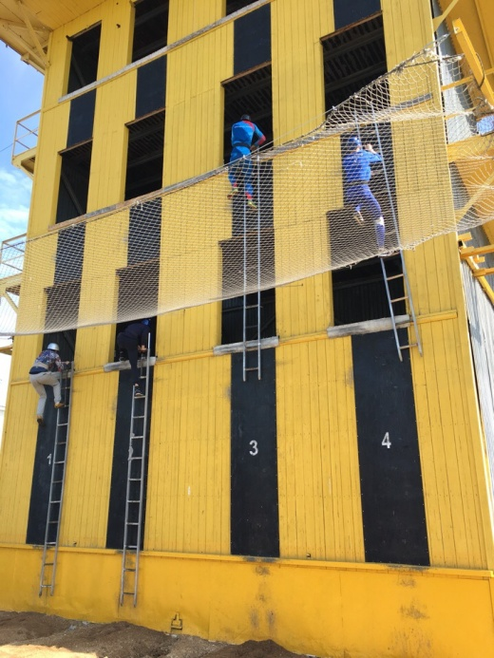
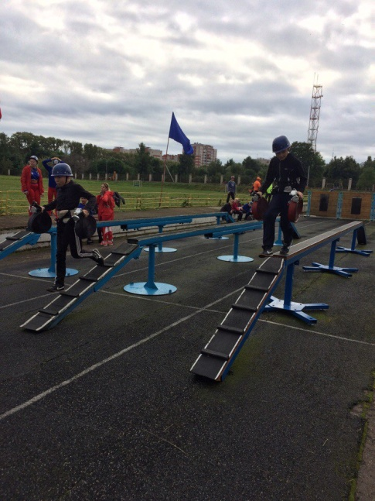
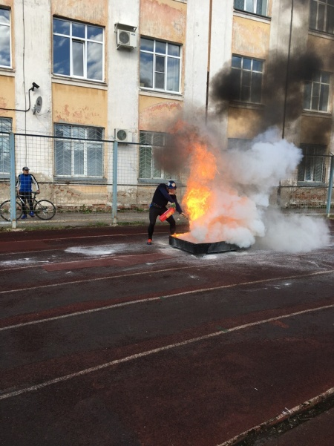
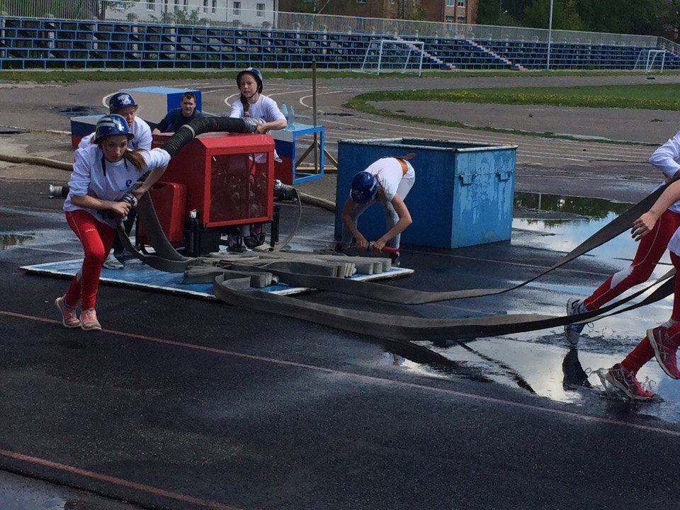
Пожарно-прикладной спорт
На сегодняшний день в соревнованиях по ППС включены 4 вида дисциплин, каждый из них непосредственно связан с выполнением упражнений, содержащих реальные элементы боевой подготовки пожарных и спасателей
Подъем по штурмовой лестнице на 4 этаж учебной башни
Преодоление 100-метровой полосы препятствий,
Пожарная эстафета с тушением горящей жидкости 4/100 м
Боевое развертывание-тушение условного пожара.

Slide 4

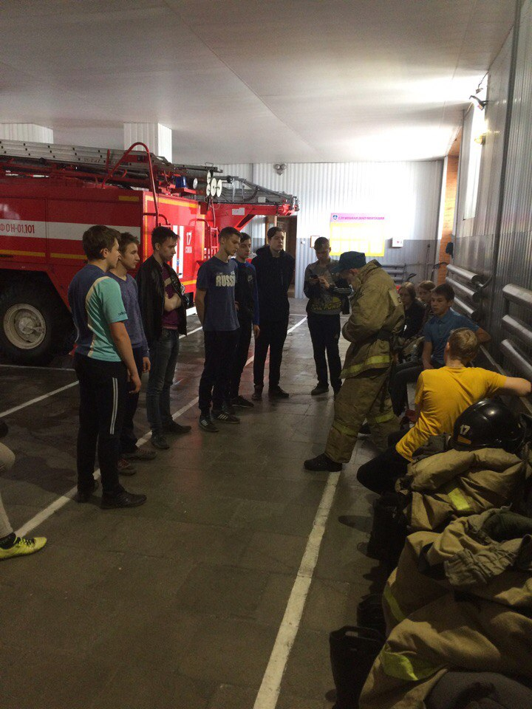
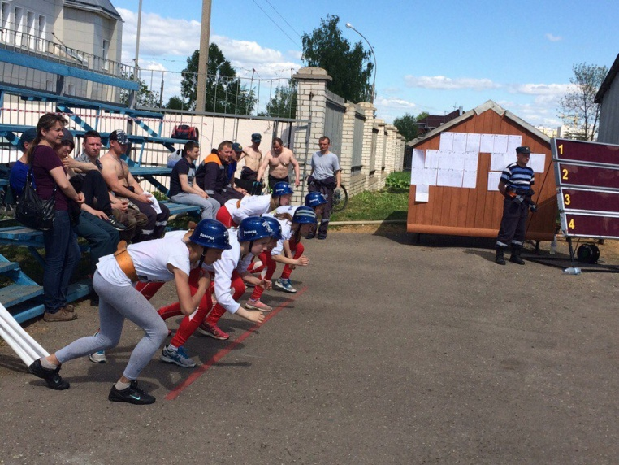
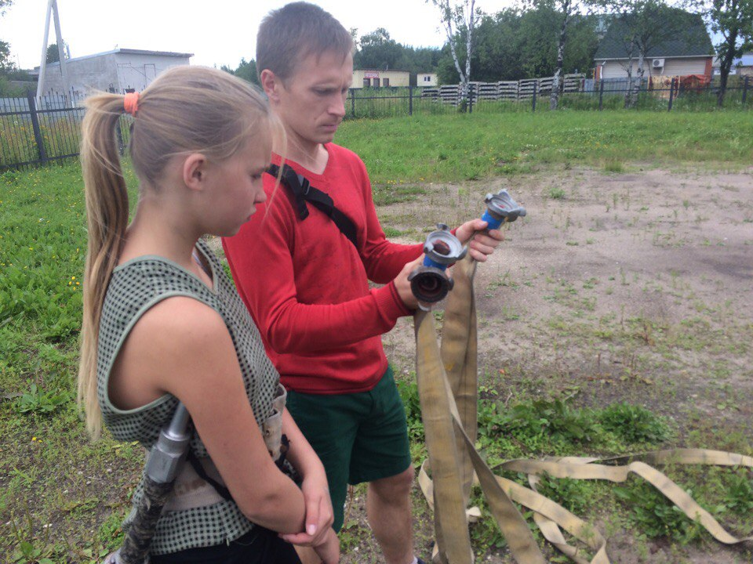
Цель:
Развитие и популяризация пожарно-прикладного спорта
среди молодёжи Сокольского муниципального района.
Задачи:
1. Пропаганда здорового образа жизни и спорта среди молодёжи.
2. Развитие у детей и подростков специальной физической
подготовки для жизни и работы в силовых структурах.
3. Организация досуга для молодёжи.
4. Вовлечение молодежи в пожарно-прикладной спорт.
5. Подготовка молодых кадров, профориентация.
6. Профилактика безнадзорности и правонарушений
несовершеннолетних.

Slide 5
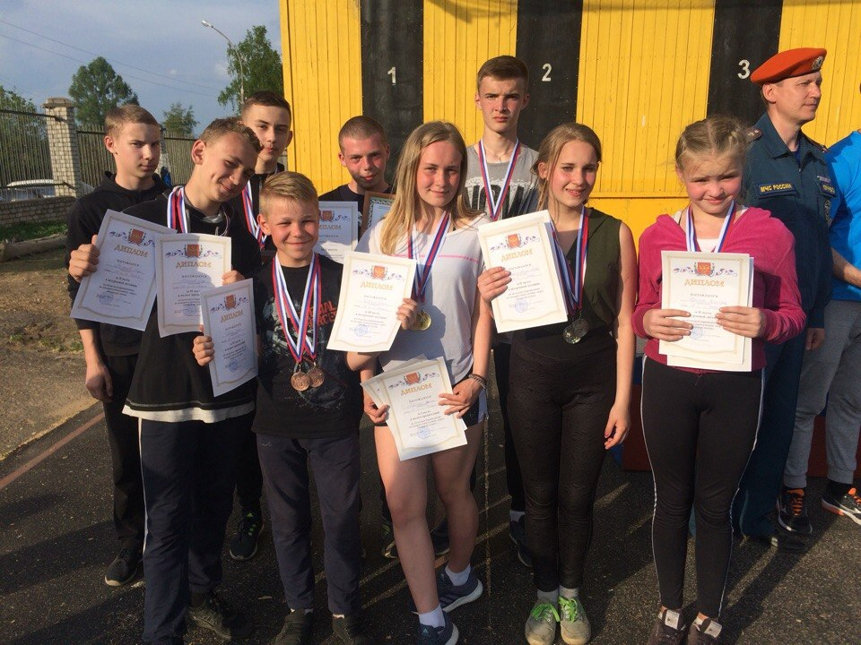
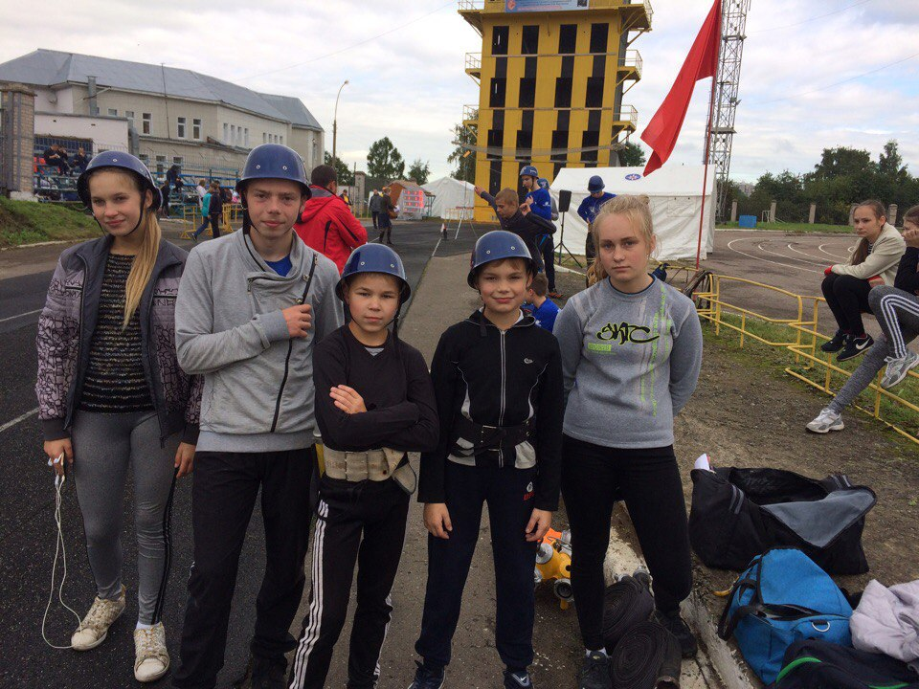
Целевая аудитория
Учащиеся дети и подростки от 12 до 18 лет (мальчики и девочки) Сокольского района

Slide 6
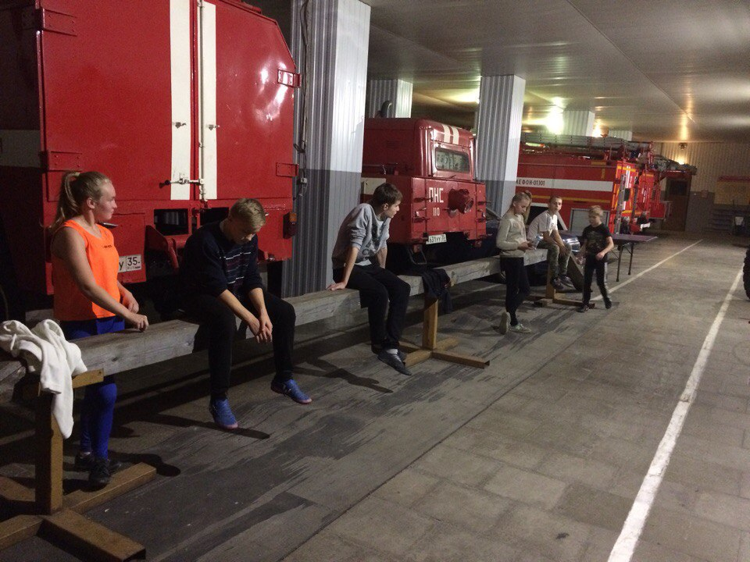
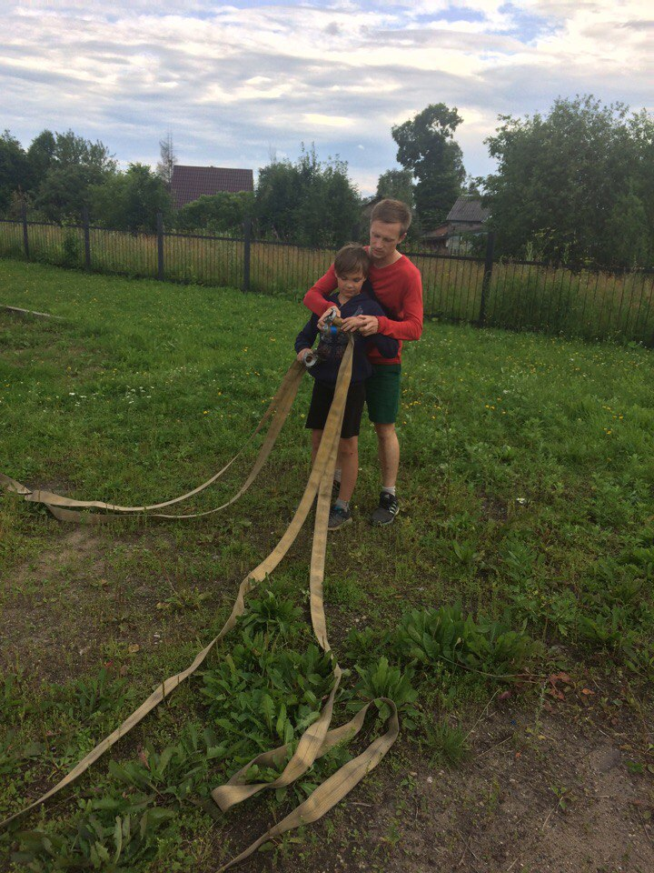
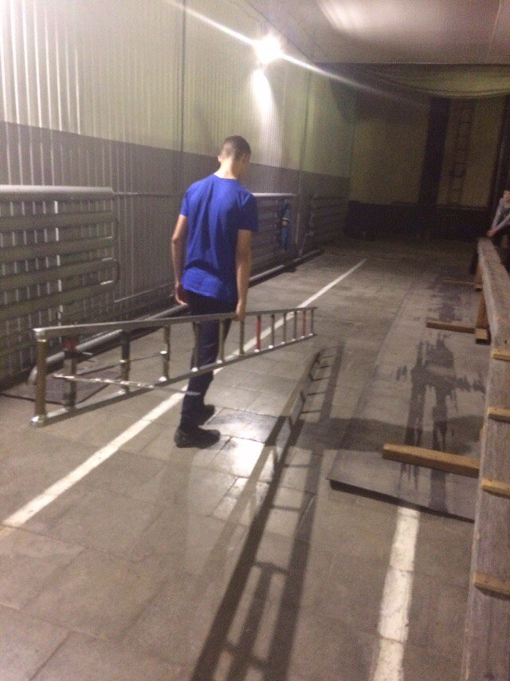
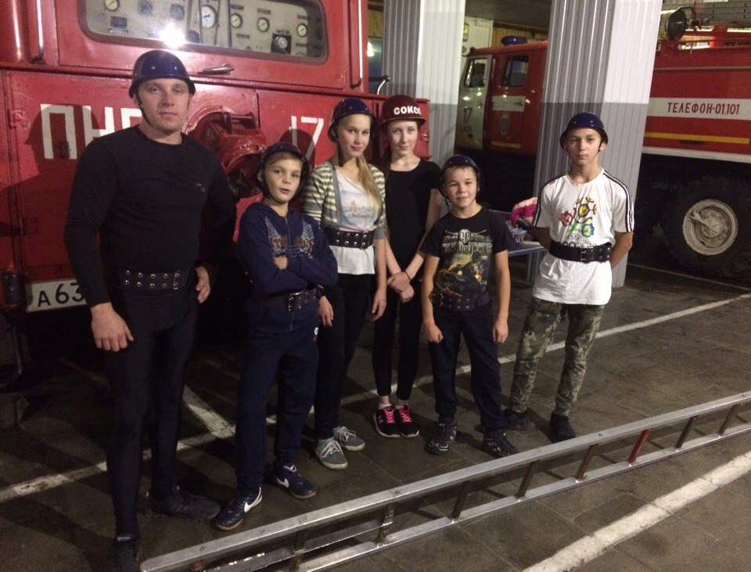
Результаты проекта за 2 года
192 занятия с охватом 25 детей в том числе трудные подростки

Slide 7
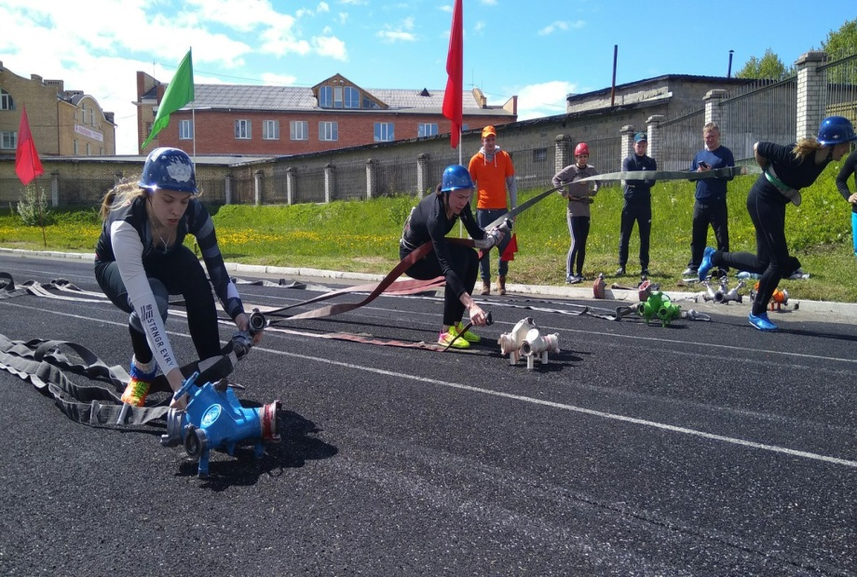
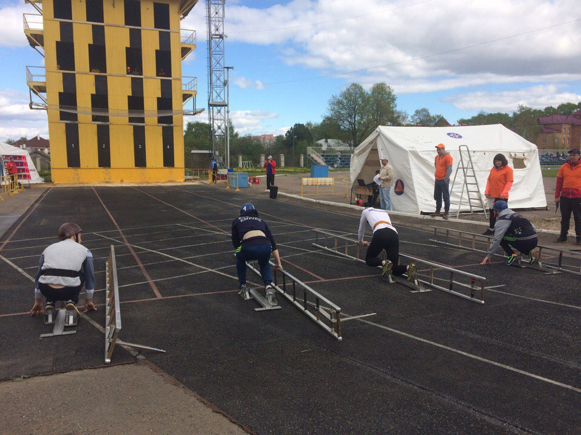
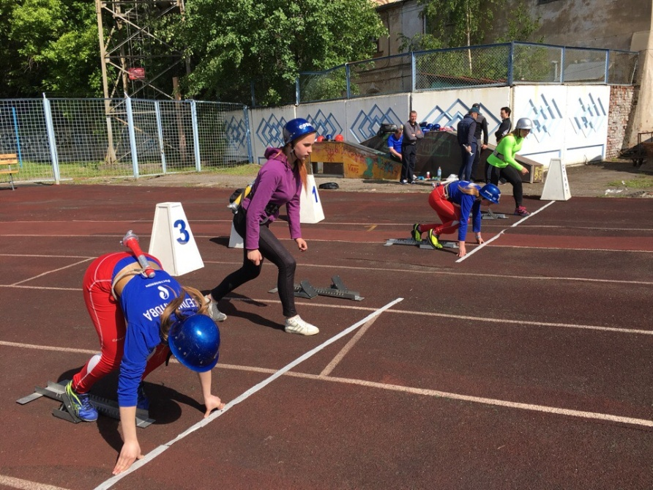
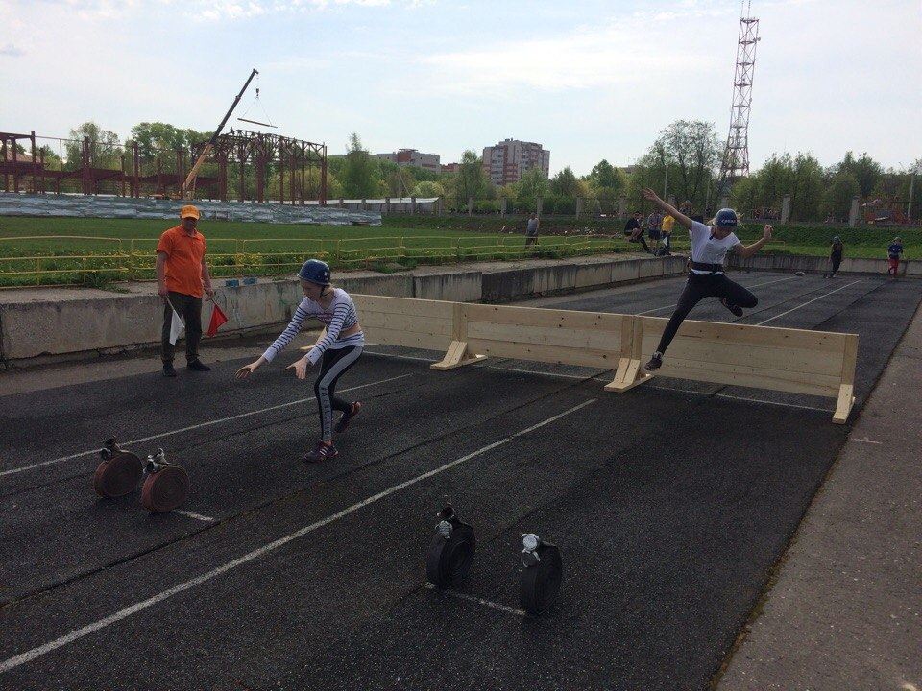
Результаты проекта за 2 года
8 областных соревнований с участием детей

Slide 8
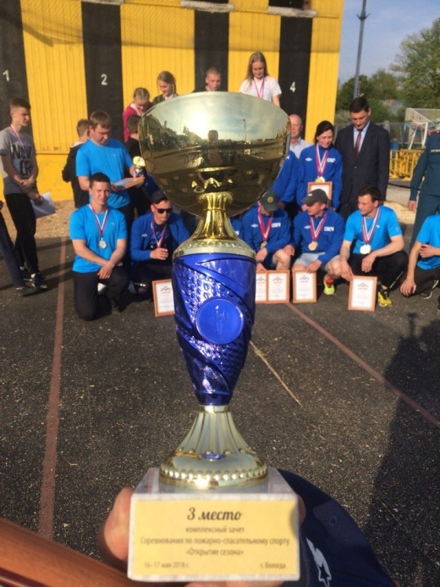
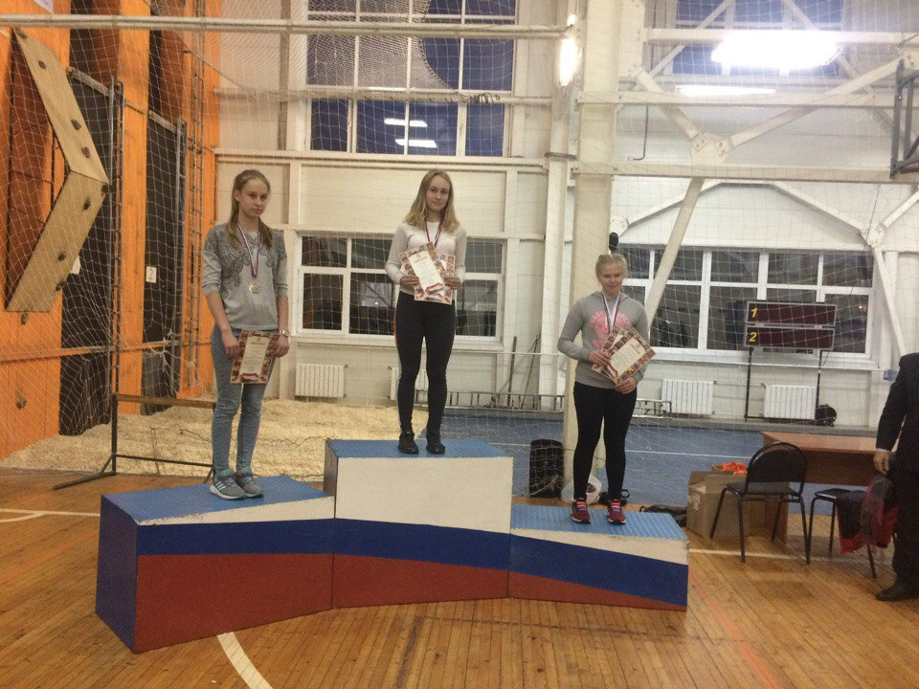
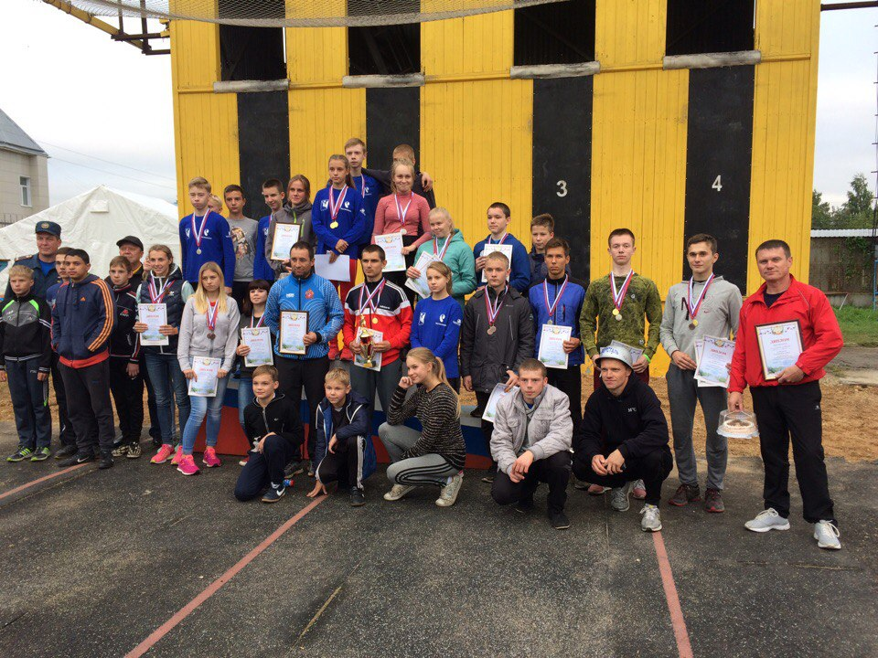
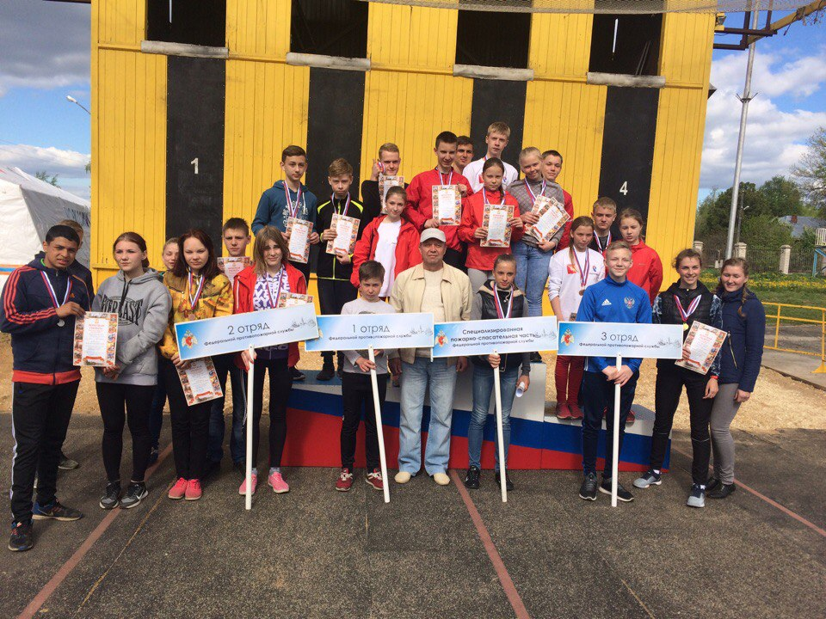
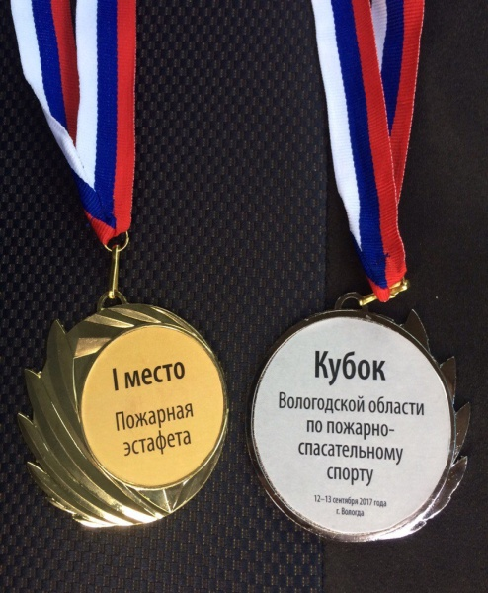
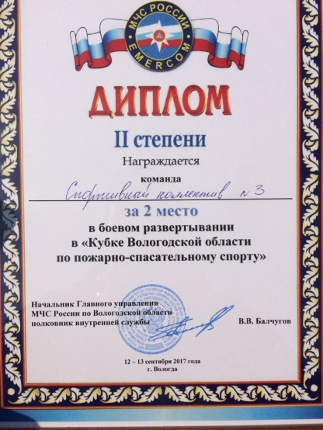
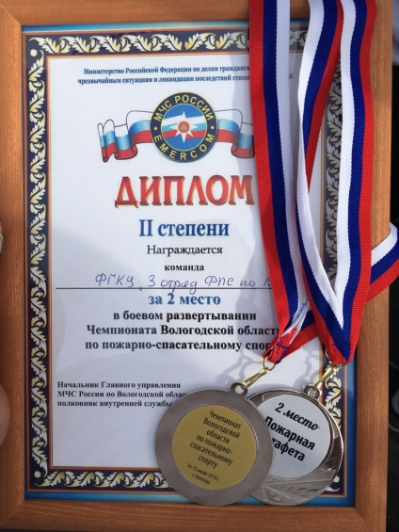
Результаты проекта за 2 года
27 медалей и дипломов разных достоинств

Slide 9


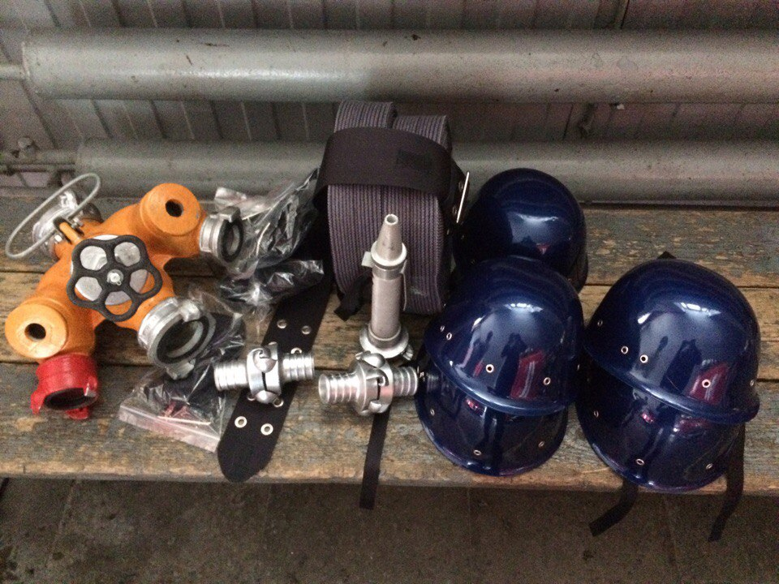
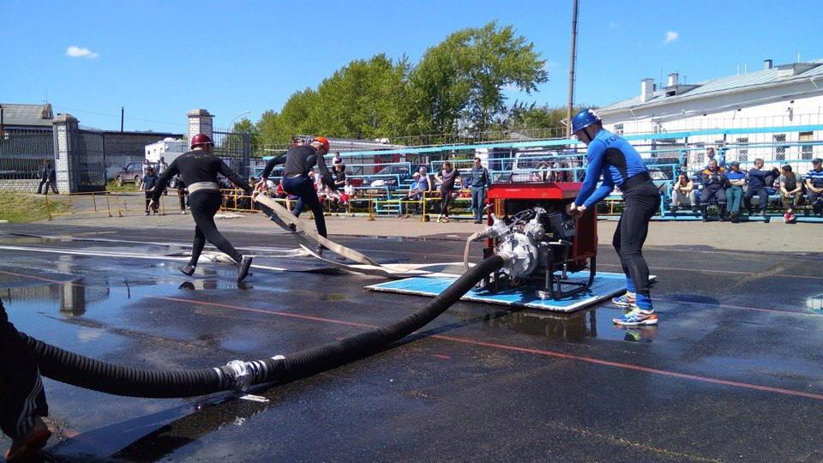
Снаряжение и площадка
Большим плюсом реализации проекта является наличие опытных тренеров, а так же мастеров по ППС, которые бесплатно проводят тренировки для спортсменов. Имеются аудитории и площадка для проведения тренировок на базе ПСЧ №17 по охране г. Сокол. Так же благодаря поддержке Правительства Вологодской обл. имеется некоторое снаряжение для занятий и соревнований. Однако оборудование следует обновлять и доукомплектовывать.

Slide 10








Спасибо за внимание!
Громов Александр Владимирович
https://vk.com/id46056959
alexandr_20_17
gromoffon85@mail.ru
8-921-123-88-80
При поддержке Правительства Вологодской области и молодёжного центра «Содружество»

